Slide 1
Sortieren eines Hochregallagers in C++ und Python
von Eicke Herbertz und Dominik Hilbers

Slide 2
Übersicht
Einführung
Permutationen
Sortieren in Python
TwinCAT und C++
Kommunikation
GUI
Fazit

Slide 3
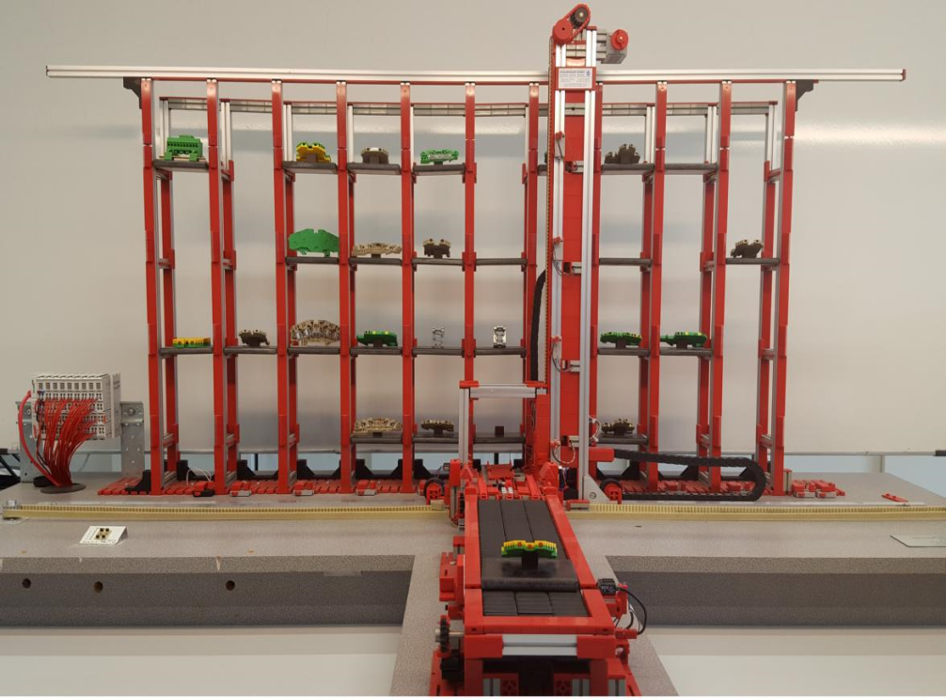
1. Einführung
Modell eines Hochregallagers
Ansteuerung über Beckhoff TwinCAT
Modul-Entwicklung in C++

Slide 4
1 Einführung
Vereinfachung in 3 x 3
Lager soll auf schnellstem Weg sortiert werden
Nur ein Element transportierbar
Ablage nur im leeren Feld

Slide 5
2. Permutationen
8 | 4
1 | 2 | 7
6 | 5 | 3
1 | 2 | 3
4 | 5 | 6
7 | 8

Slide 6
2. Permutationen
8 | 4
1 | 2 | 7
6 | 5 | 3
8 | 4
1 | 2 | 6
7 | 5 | 3
1 | 2
4 | 5 | 7
6 | 8 | 3

Slide 7
2. Permutationen
Jede Permutation lässt sich in Zyklen aufteilen
Zyklische Permutationen durch „Rotation“ lösbar
Nur möglich, wenn das leere Feld Teil des Zyklus ist
8 | 4
1 | 2 | 7
6 | 5 | 3

Slide 8
2. Permutationen
8 | 4
1 | 2 | 7
6 | 5 | 3
8 | 4 | 7
1 | 2
6 | 5 | 3
8 | 4 | 7
1 |  | 2
6 | 5 | 3

Slide 9
2. Permutationen
Zu einer einzigen zyklischen Permutation verbinden
Reihenfolge der Manipu-lationen frei wählbar
Sehr viele Lösungen für jede Permutation
8 | 4
1 | 2 | 7
6 | 5 | 3

Slide 10
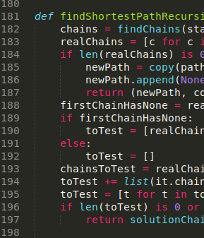
3. Sortieren in Python
Rekursiv alle Möglichkeiten testen
Kostenfunktion abhängig vom Hochregallager-Modell
Rekursionsausstieg bei Erreichen einer zyklischen Permutation
Als Python-Modul racksorter implementiert

Slide 11
4. Steuerung mit C++/TwinCAT
Softwareumgebung für Maschinensteuerungen
„Software-SPS“
Verwaltet Systemressourcen
Userspace-Code wird über Module eingebunden
Module können in C++ entworfen werden

Slide 12
4. Steuerung mit C++/TwinCAT
Bewegungskonzept basiert auf vier Befehlen:
Fahre zur oberen Position(x,y)
Fahre zur unteren Position(x,y)
Belade
Entlade

Slide 13
4. Steuerung mit C++/TwinCAT
Aufruf von CycleUpdate durch TwinCAT
Zyklische Abfrage der Positionssensoren
Initialisierung der Anlage mit definierter Startposition
Vergleich IST- und SOLL-Zustand
Schalten der Motoren um SOLL-Zustand zu erreichen

Slide 14
4. Steuerung mit C++/TwinCAT

Slide 15
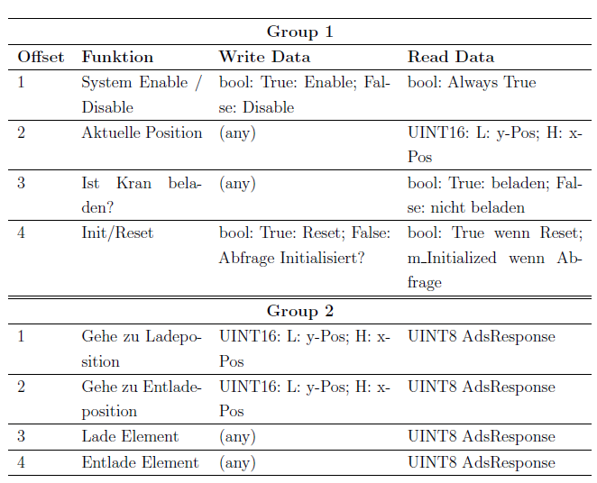
5. Kommunikation mit ADS
Schnittstelle von Beckhoff
Kommunikation mit TwinCAT-Modul über TCP/IP
Adressierung von Funktionen über Group- und Offset-ID
Python-Wrapper pyads verfügbar

Slide 16
6. GUI
PyQt 5
Lösung mit Modul racksorter finden
Simulation
Durchführung mittels pyads

Slide 17
7. Fazit
Weiterentwicklung auf Aktuelle Systeme
Probleme beim Einsatz in der „Industrie“ durch lange Laufzeiten
Einfache, wiederverwendbare Schnittstelle zwischen Client und Runtime

Slide 18
Fragen ?

